Slide 1



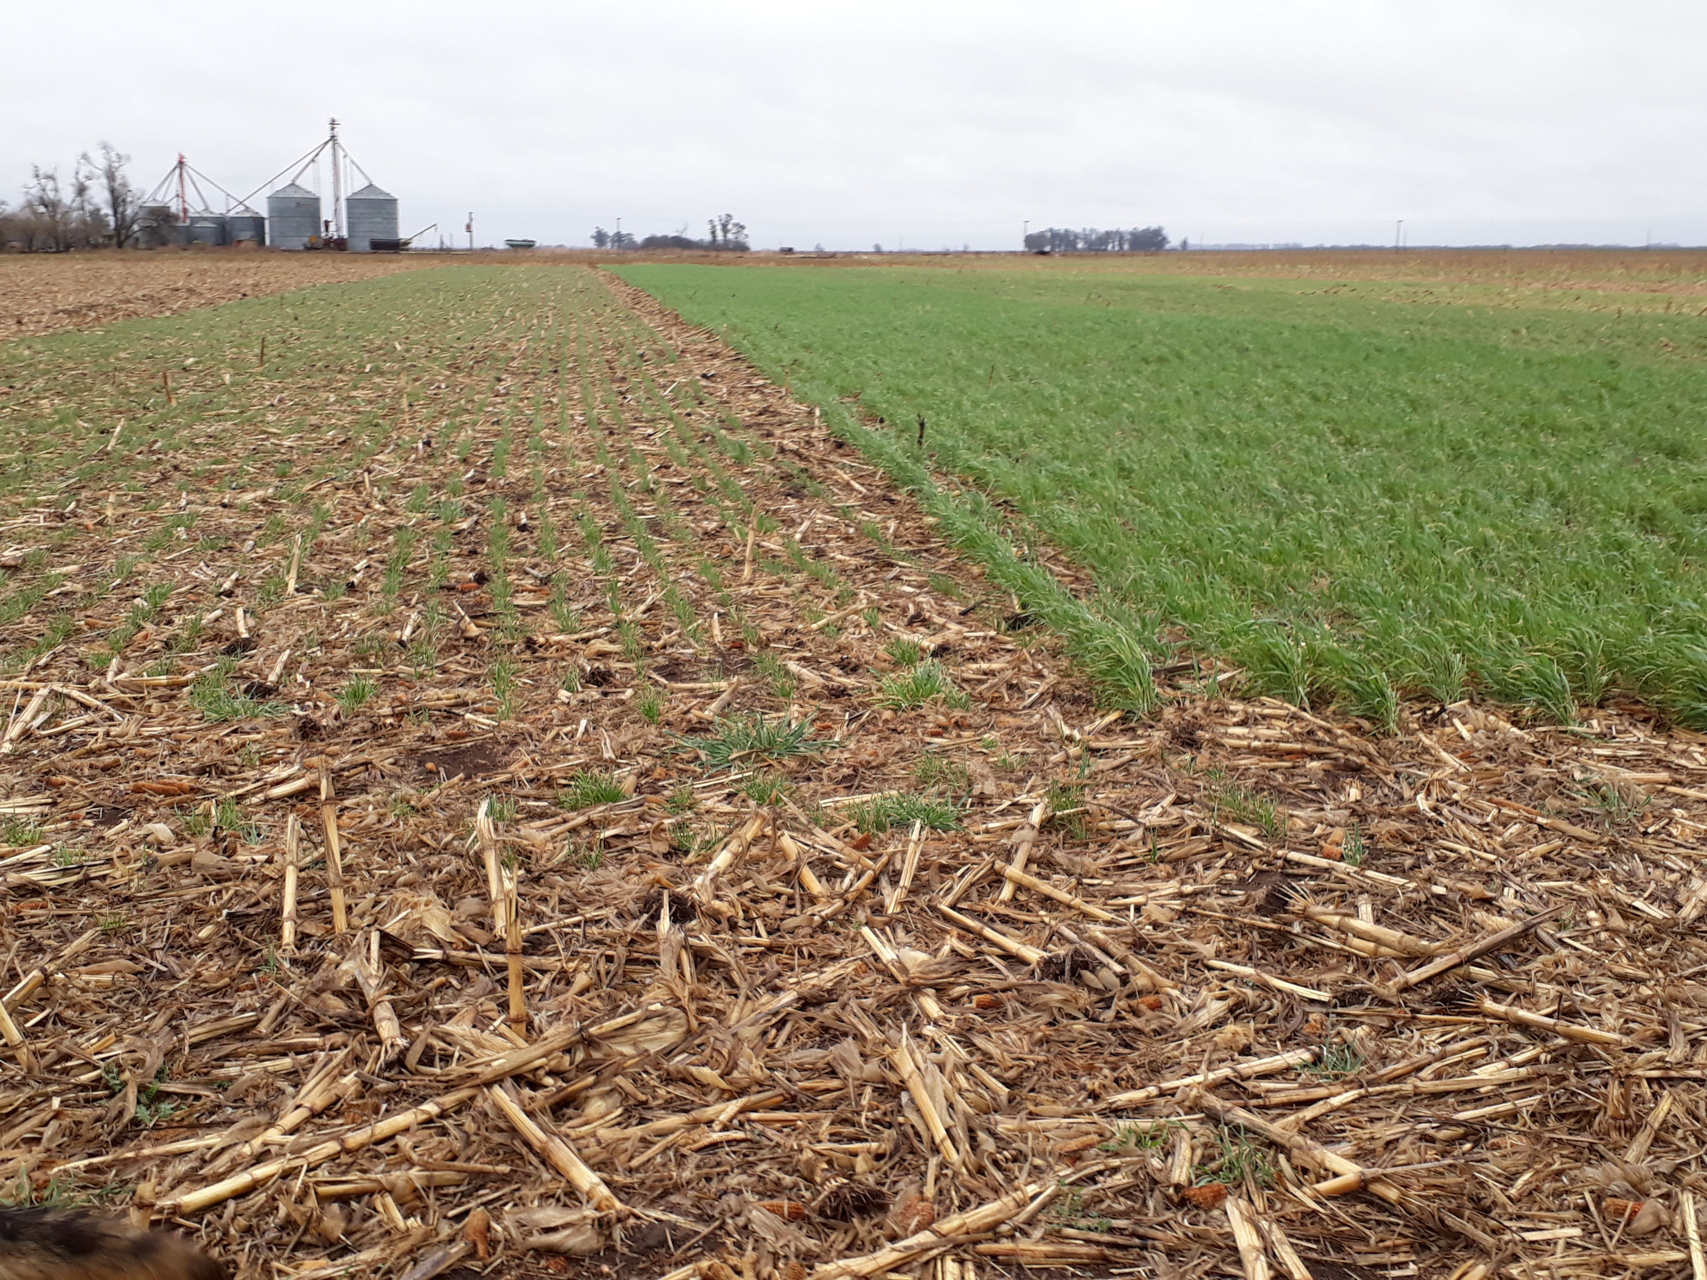
Ambiente
Agua, suelo y producción con diferentes manejos en San Marcos Sud, Córdoba
Cecilia Vettorello ^{1*}, Lucas Molina Ordoñez ², Daniel Cotorás ³, Noelia Meneguini⁴, Julio Pietrantonio ⁵, Franco Barderggia ⁶
Email: cvettore@agro.unc.edu.ar
III Congreso de Agua Ambiente y Energía, AUGM
Notes:
1

Slide 2
Introducción - objetivo
Materiales y métodos
Resultados y discusión
Conclusiones preliminares
III Congreso de Agua Ambiente y Energía, AUGM
Notes:
2

Slide 3
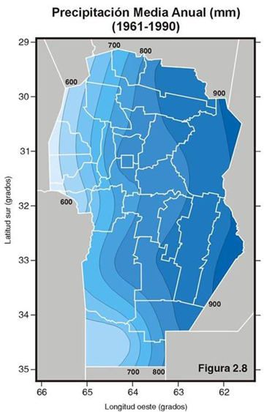
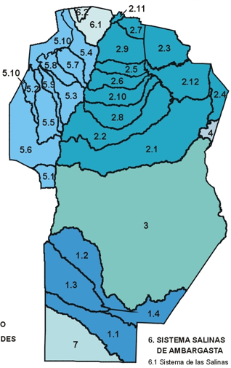
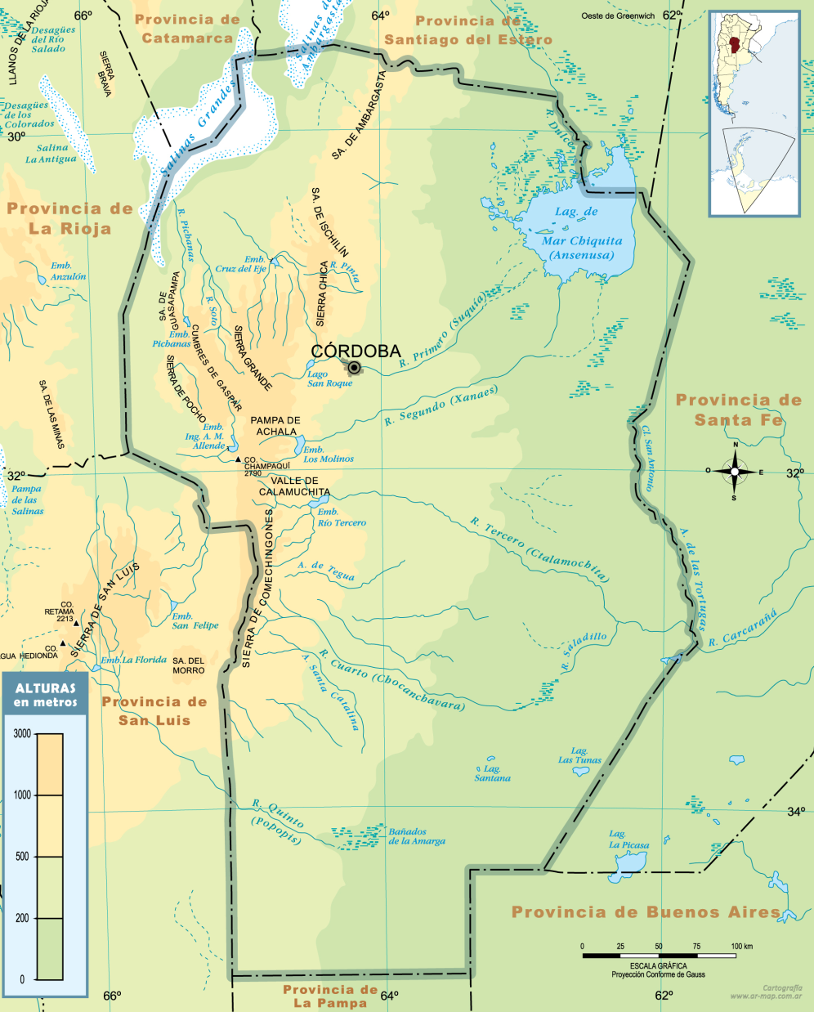

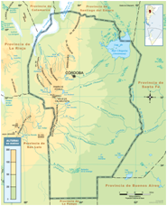
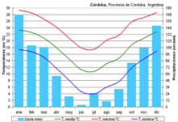
Introducción
165.321 Km2
31º 25’ S
64º 11’ O
3.567.654

Slide 4
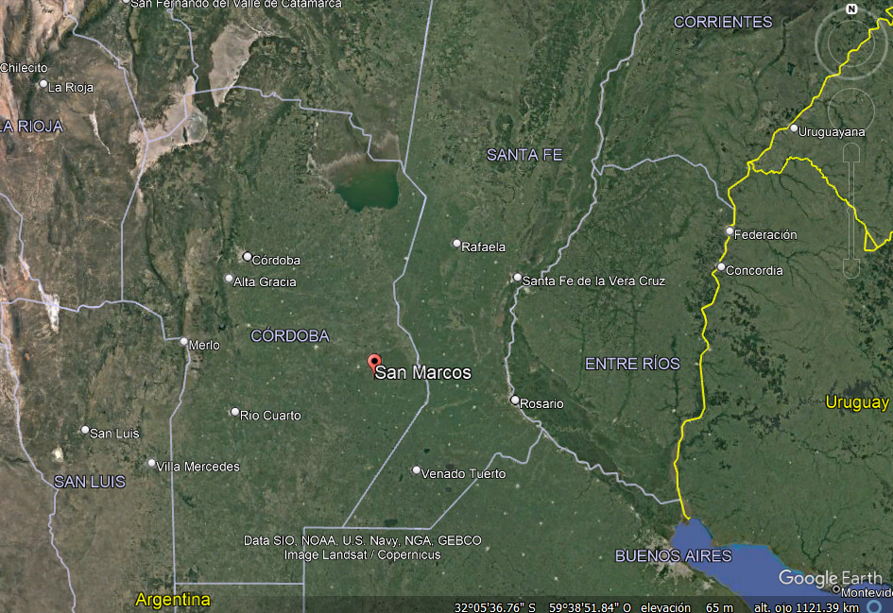
Cambio uso del suelo
Cambio climático
  Degradación
  Salinización
  Anegamiento
  Sedimentación
  Incendios
  CALIDAD SUPERFICIAL DEL SUELO
  AGUA Y RAÍCES
OBJETIVO:
Evaluar parámetros físicos superficiales del suelo para identificar las modificaciones ocasionadas por una rotación intensiva en comparación a monocultivo de soja en relación al agua superficial y la producción de cultivos.
III Congreso de Agua Ambiente y Energía, AUGM
Notes:
4

Slide 5
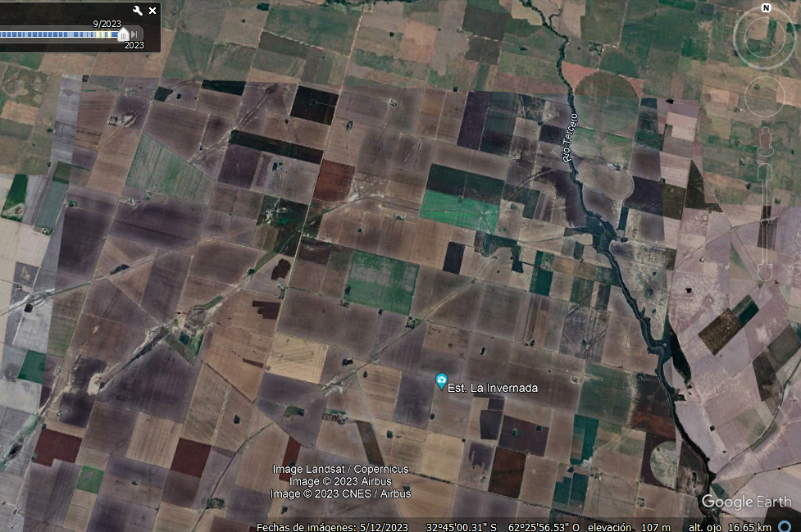
Materiales y métodos
860 mm lluvias anuales
Monzónico
Argiudol típico
Pendientes menores al 0,5%
Texturas finas
Densidad aparente (Dap)
Estabilidad estructural (EE)
Agua edáfica
Producción (biomasa y rendimiento)
III Congreso de Agua Ambiente y Energía, AUGM
Notes:
5

Slide 6
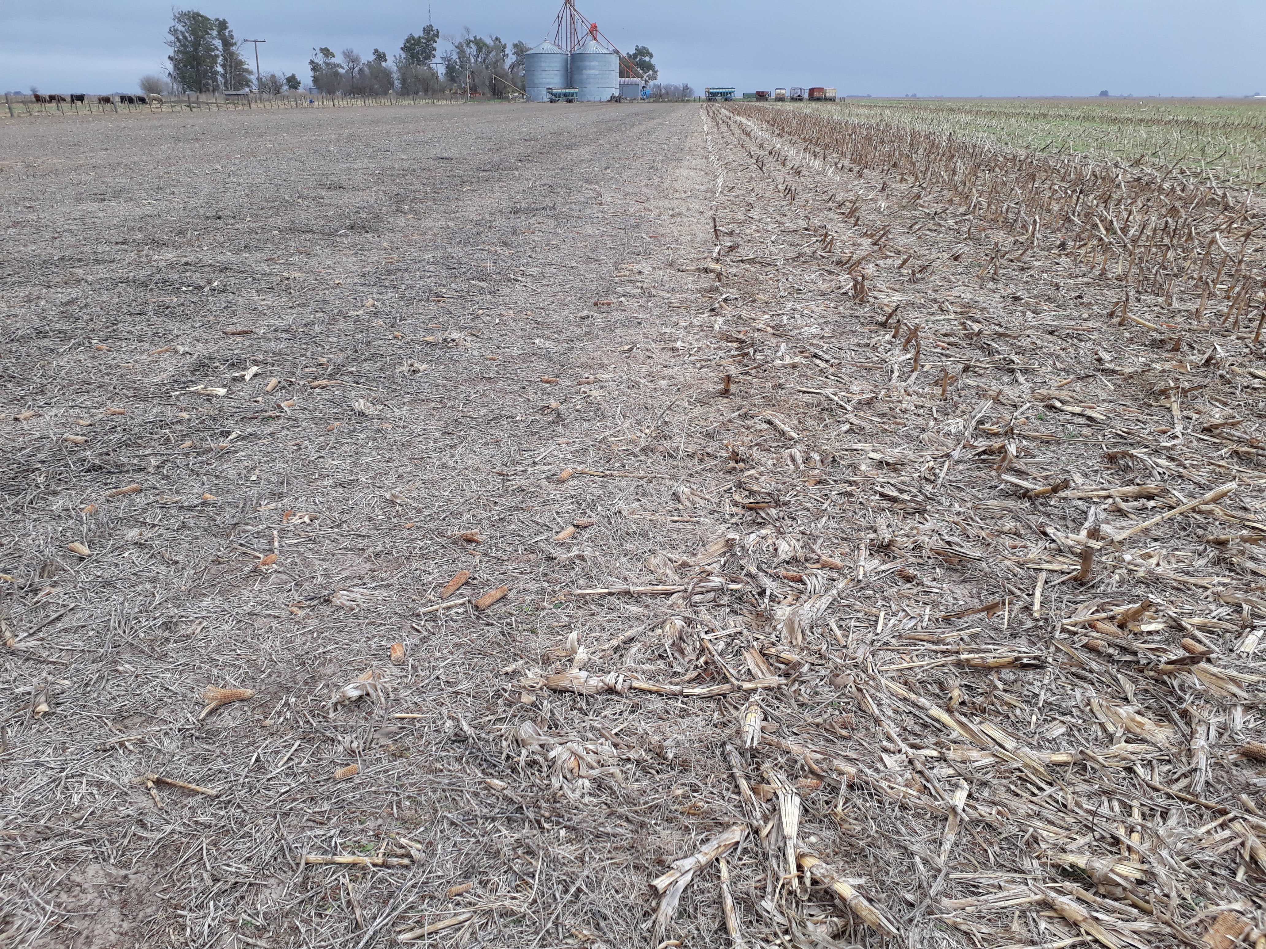
ROTACIÓN INTENSIVA
centeno
vicia
trigo C
vicia
INV
maíz
soja
soja
maíz
soja
VER
2017
2018
2019
2020
2021
VER
soja
soja
soja
soja
soja
MONOCULTIVO DE SOJA
III Congreso de Agua Ambiente y Energía, AUGM
Notes:
6

Slide 7
RESULTADOS Y DISCUSIÓN
 | Precipitaciones (mm) |  | Monocultivo (mm) (kg/ha) |  |  | Rotación intensiva (mm) (kg/ha) (kg/ha)
año | anual | estival | agua | Rto |  | agua | Rto | BT
2017 | - | - | 34 a | - |  | 34 a
2018 | 687 | 491 | 21 a | 5000 |  | 23 a | 13000 | 2000
2019 | 1273 | 1113 | 26 b | 4950 a |  | 22 a | 5366a | 7000
2020 | 663 | 590 | 25 a | 5186 a |  | 25 a | 4550a | 5000
2021 | 633 | 610 | 22 a | 4960 |  | 22 a | 14460
2022 | 482 | 432 | - | 5067 a |  | - | 5286a | 5400
III Congreso de Agua Ambiente y Energía, AUGM
Notes:
7

Slide 8
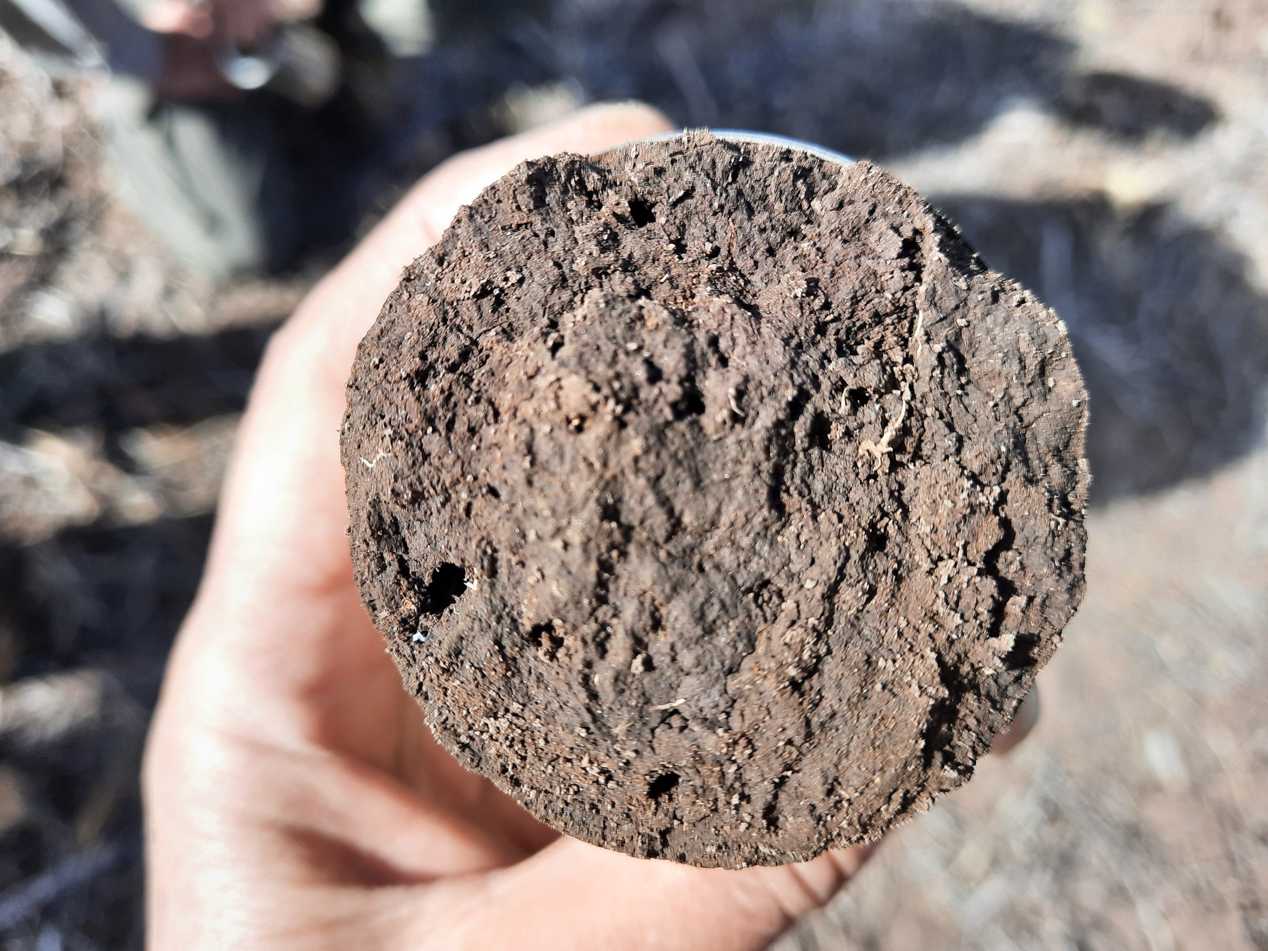
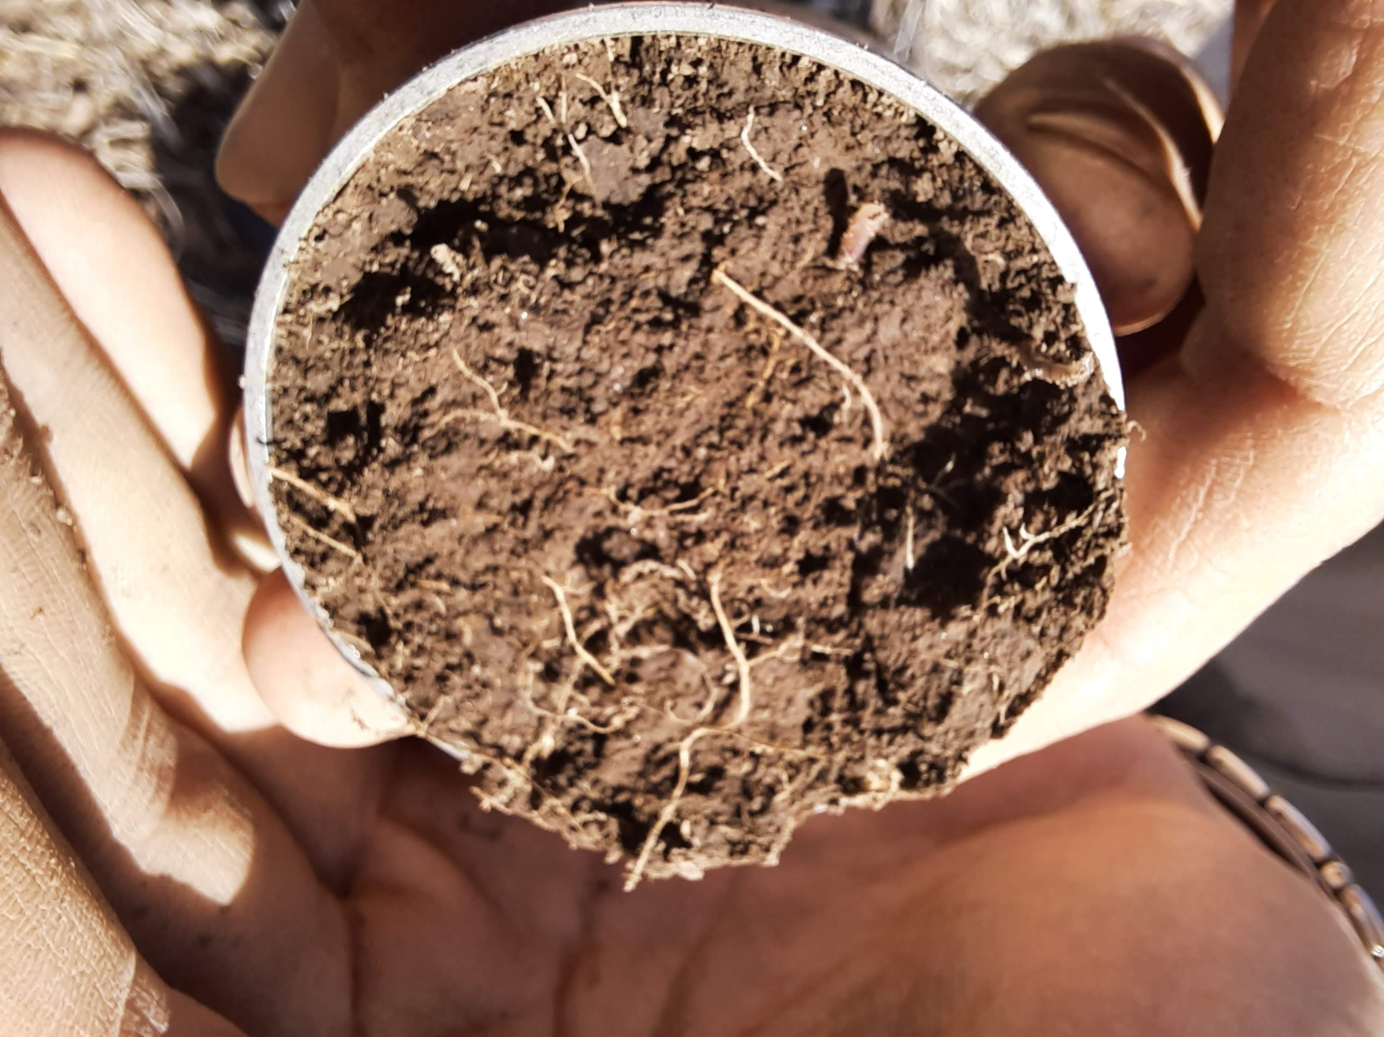
III Congreso de Agua Ambiente y Energía, AUGM
Notes:
8

Slide 9
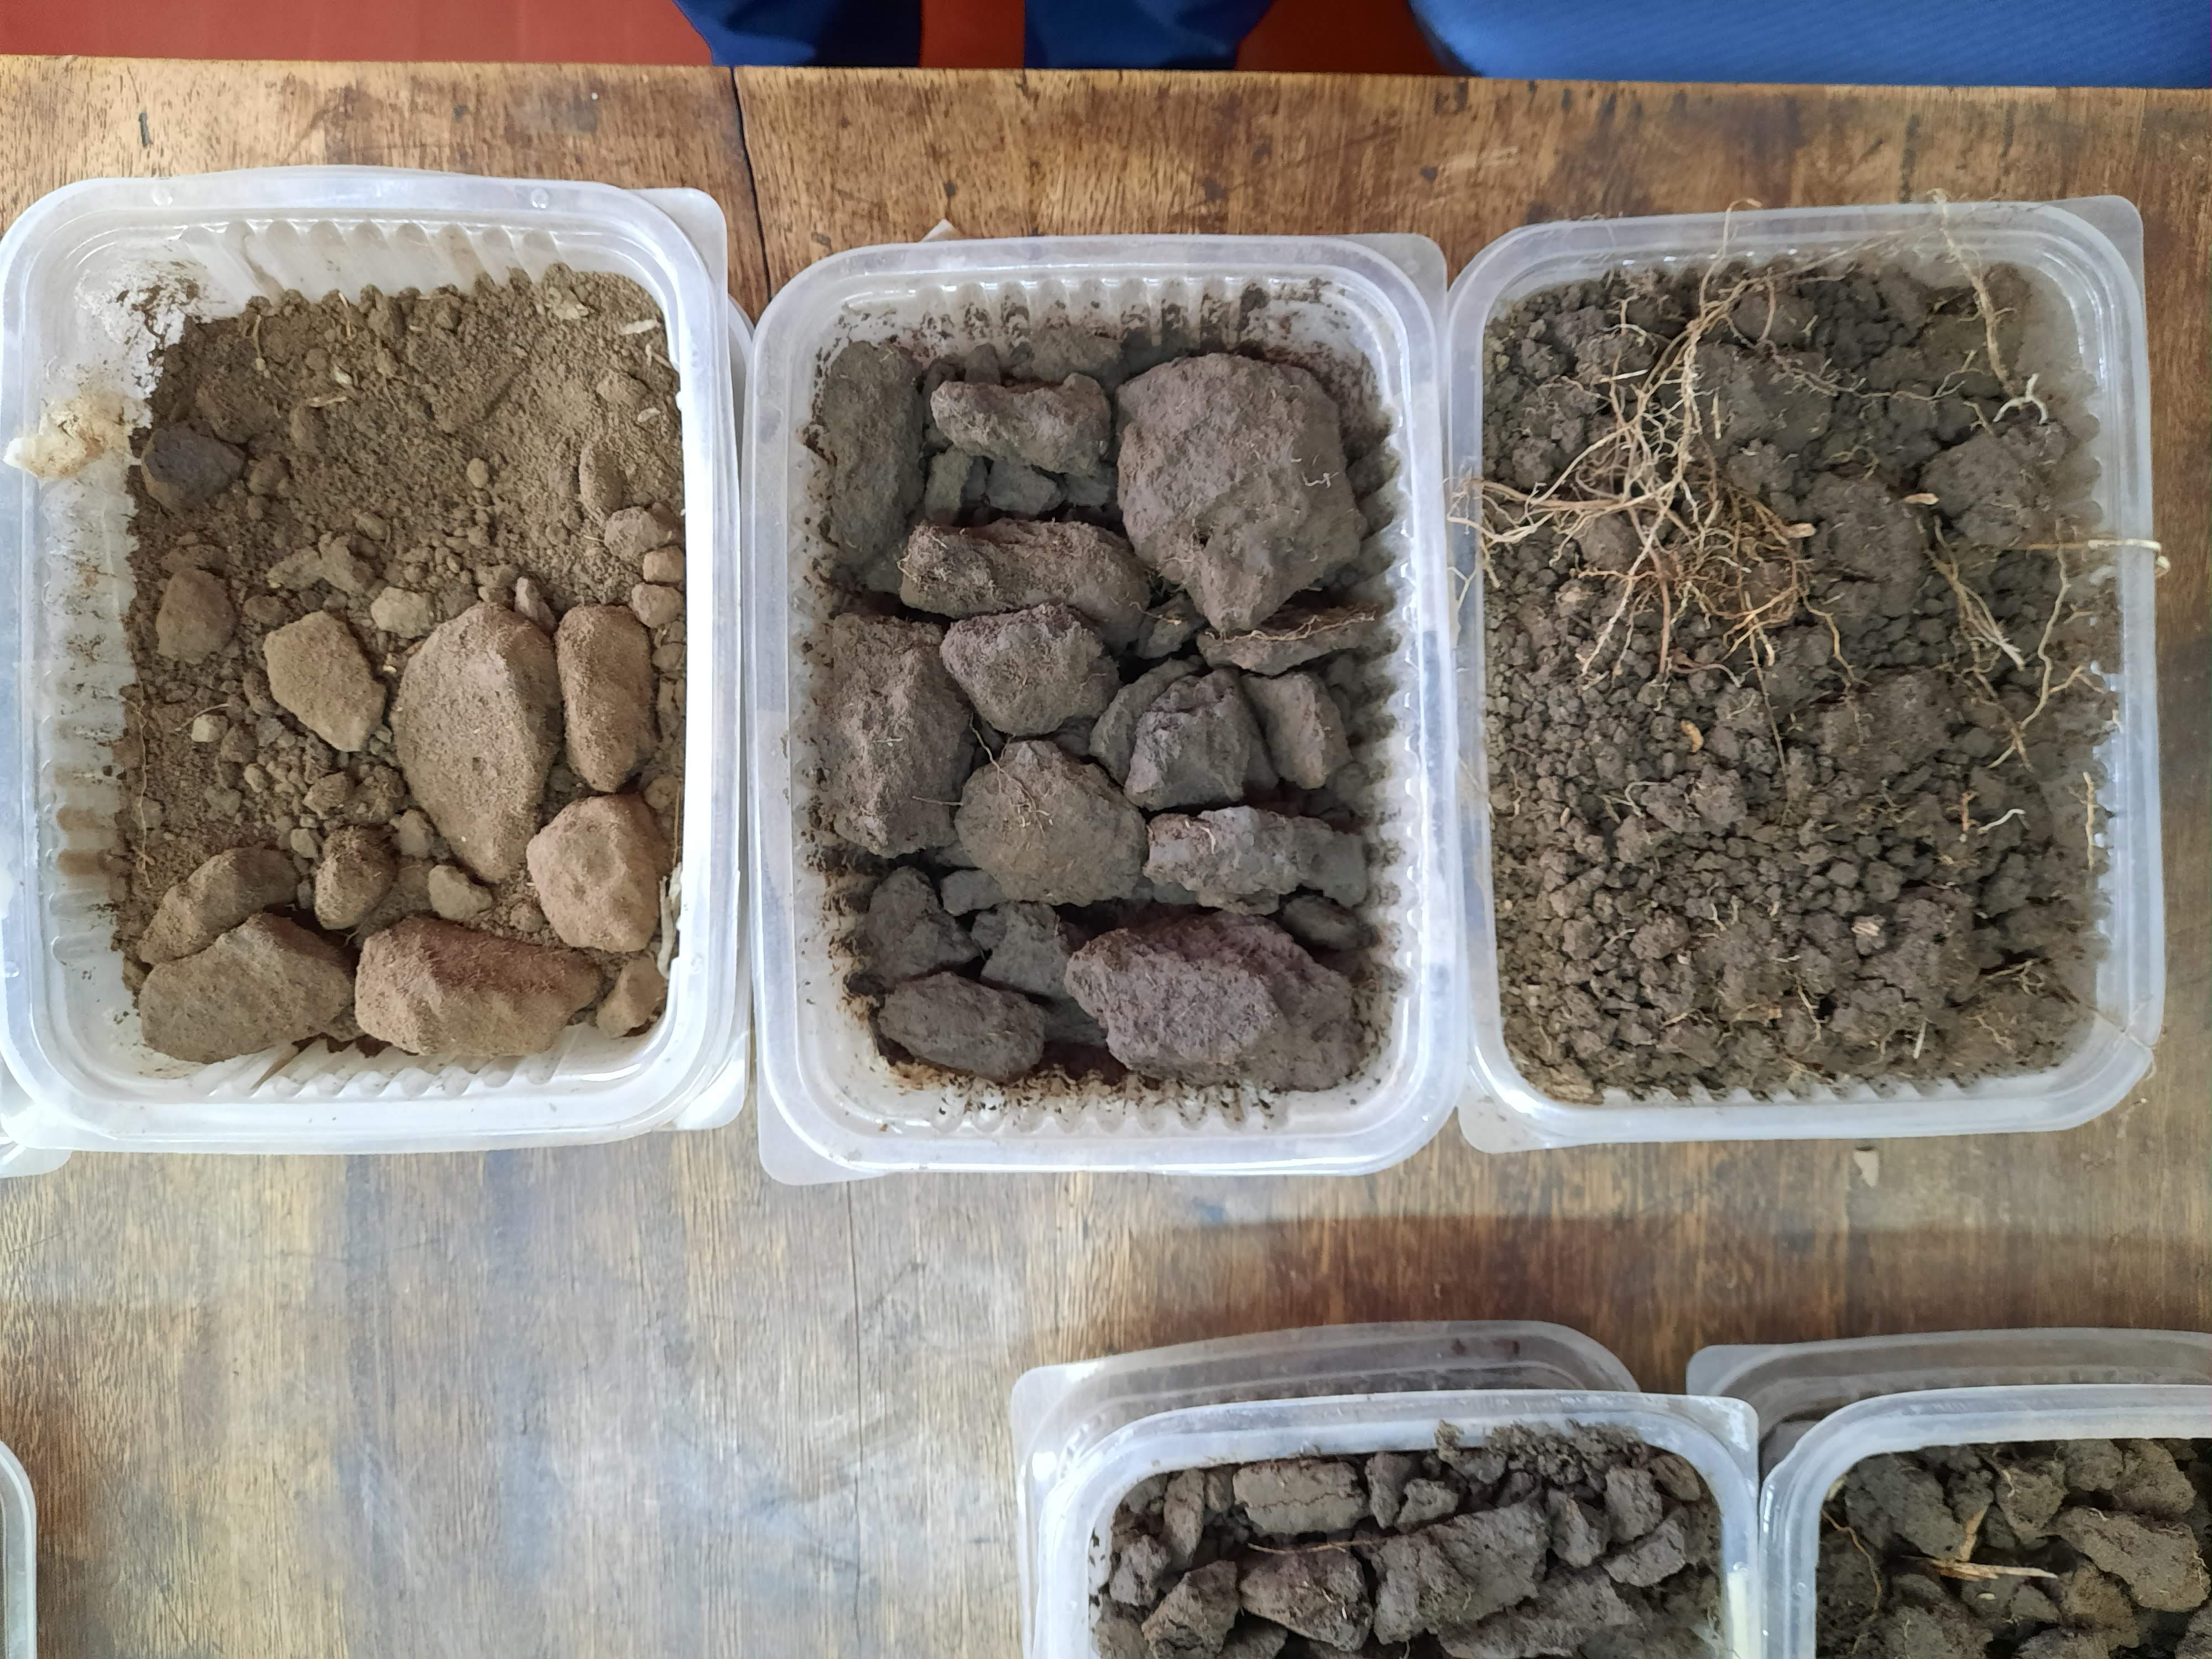
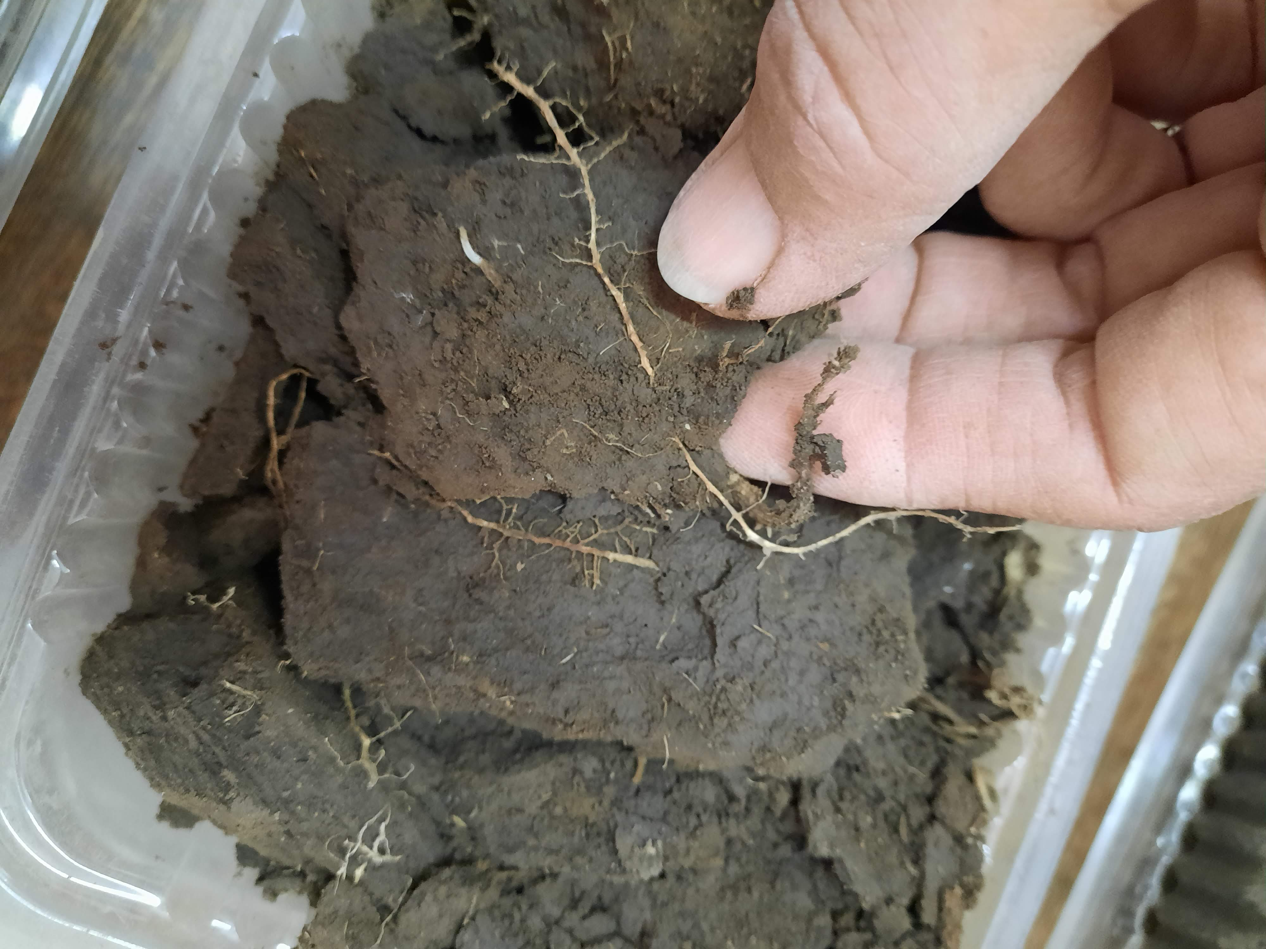
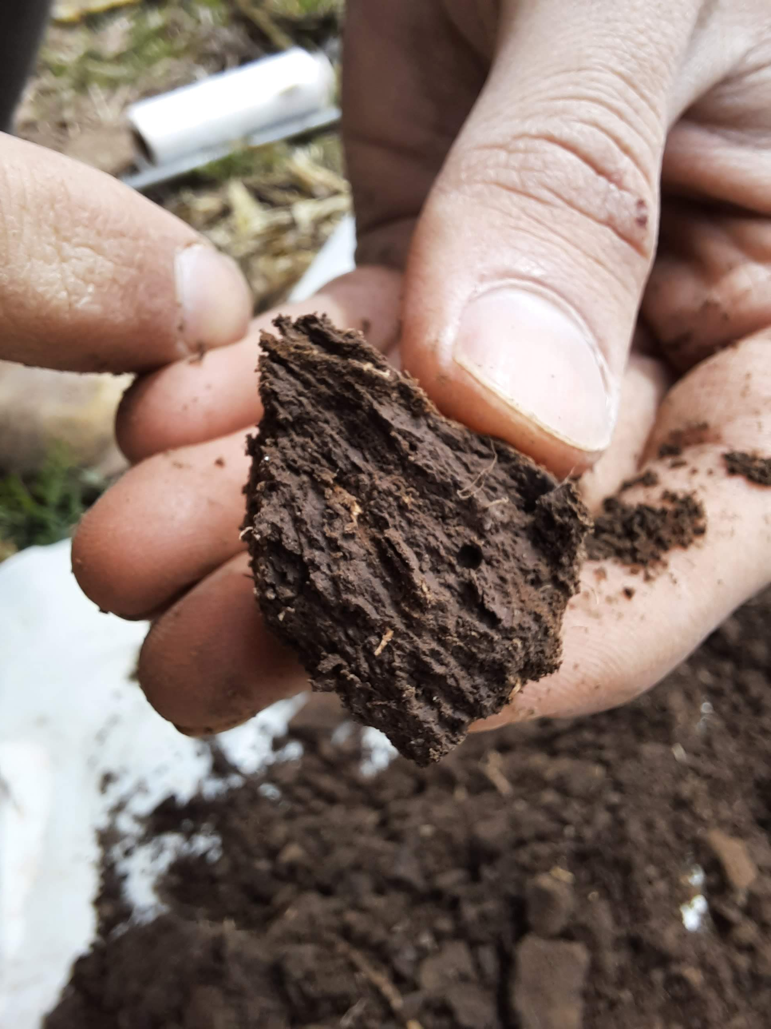
III Congreso de Agua Ambiente y Energía, AUGM
Notes:
9

Slide 10
conclusión
La rotación intensiva permitió:
-mantener la estabilidad estructural
-reducir la densidad aparente
-resistir el tránsito de la maquinaria
-lograr mayor producción y biomasa.
El monocultivo de soja presentó tendencia a la densificación y pérdida de estabilidad estructural.
Agradecimientos
Al productor Adelqui Cotorás, a la cátedra Manejo de Suelos de la FCA-UNC y SeCyT-UNC.
III Congreso de Agua Ambiente y Energía, AUGM
Notes:
10

Slide 11
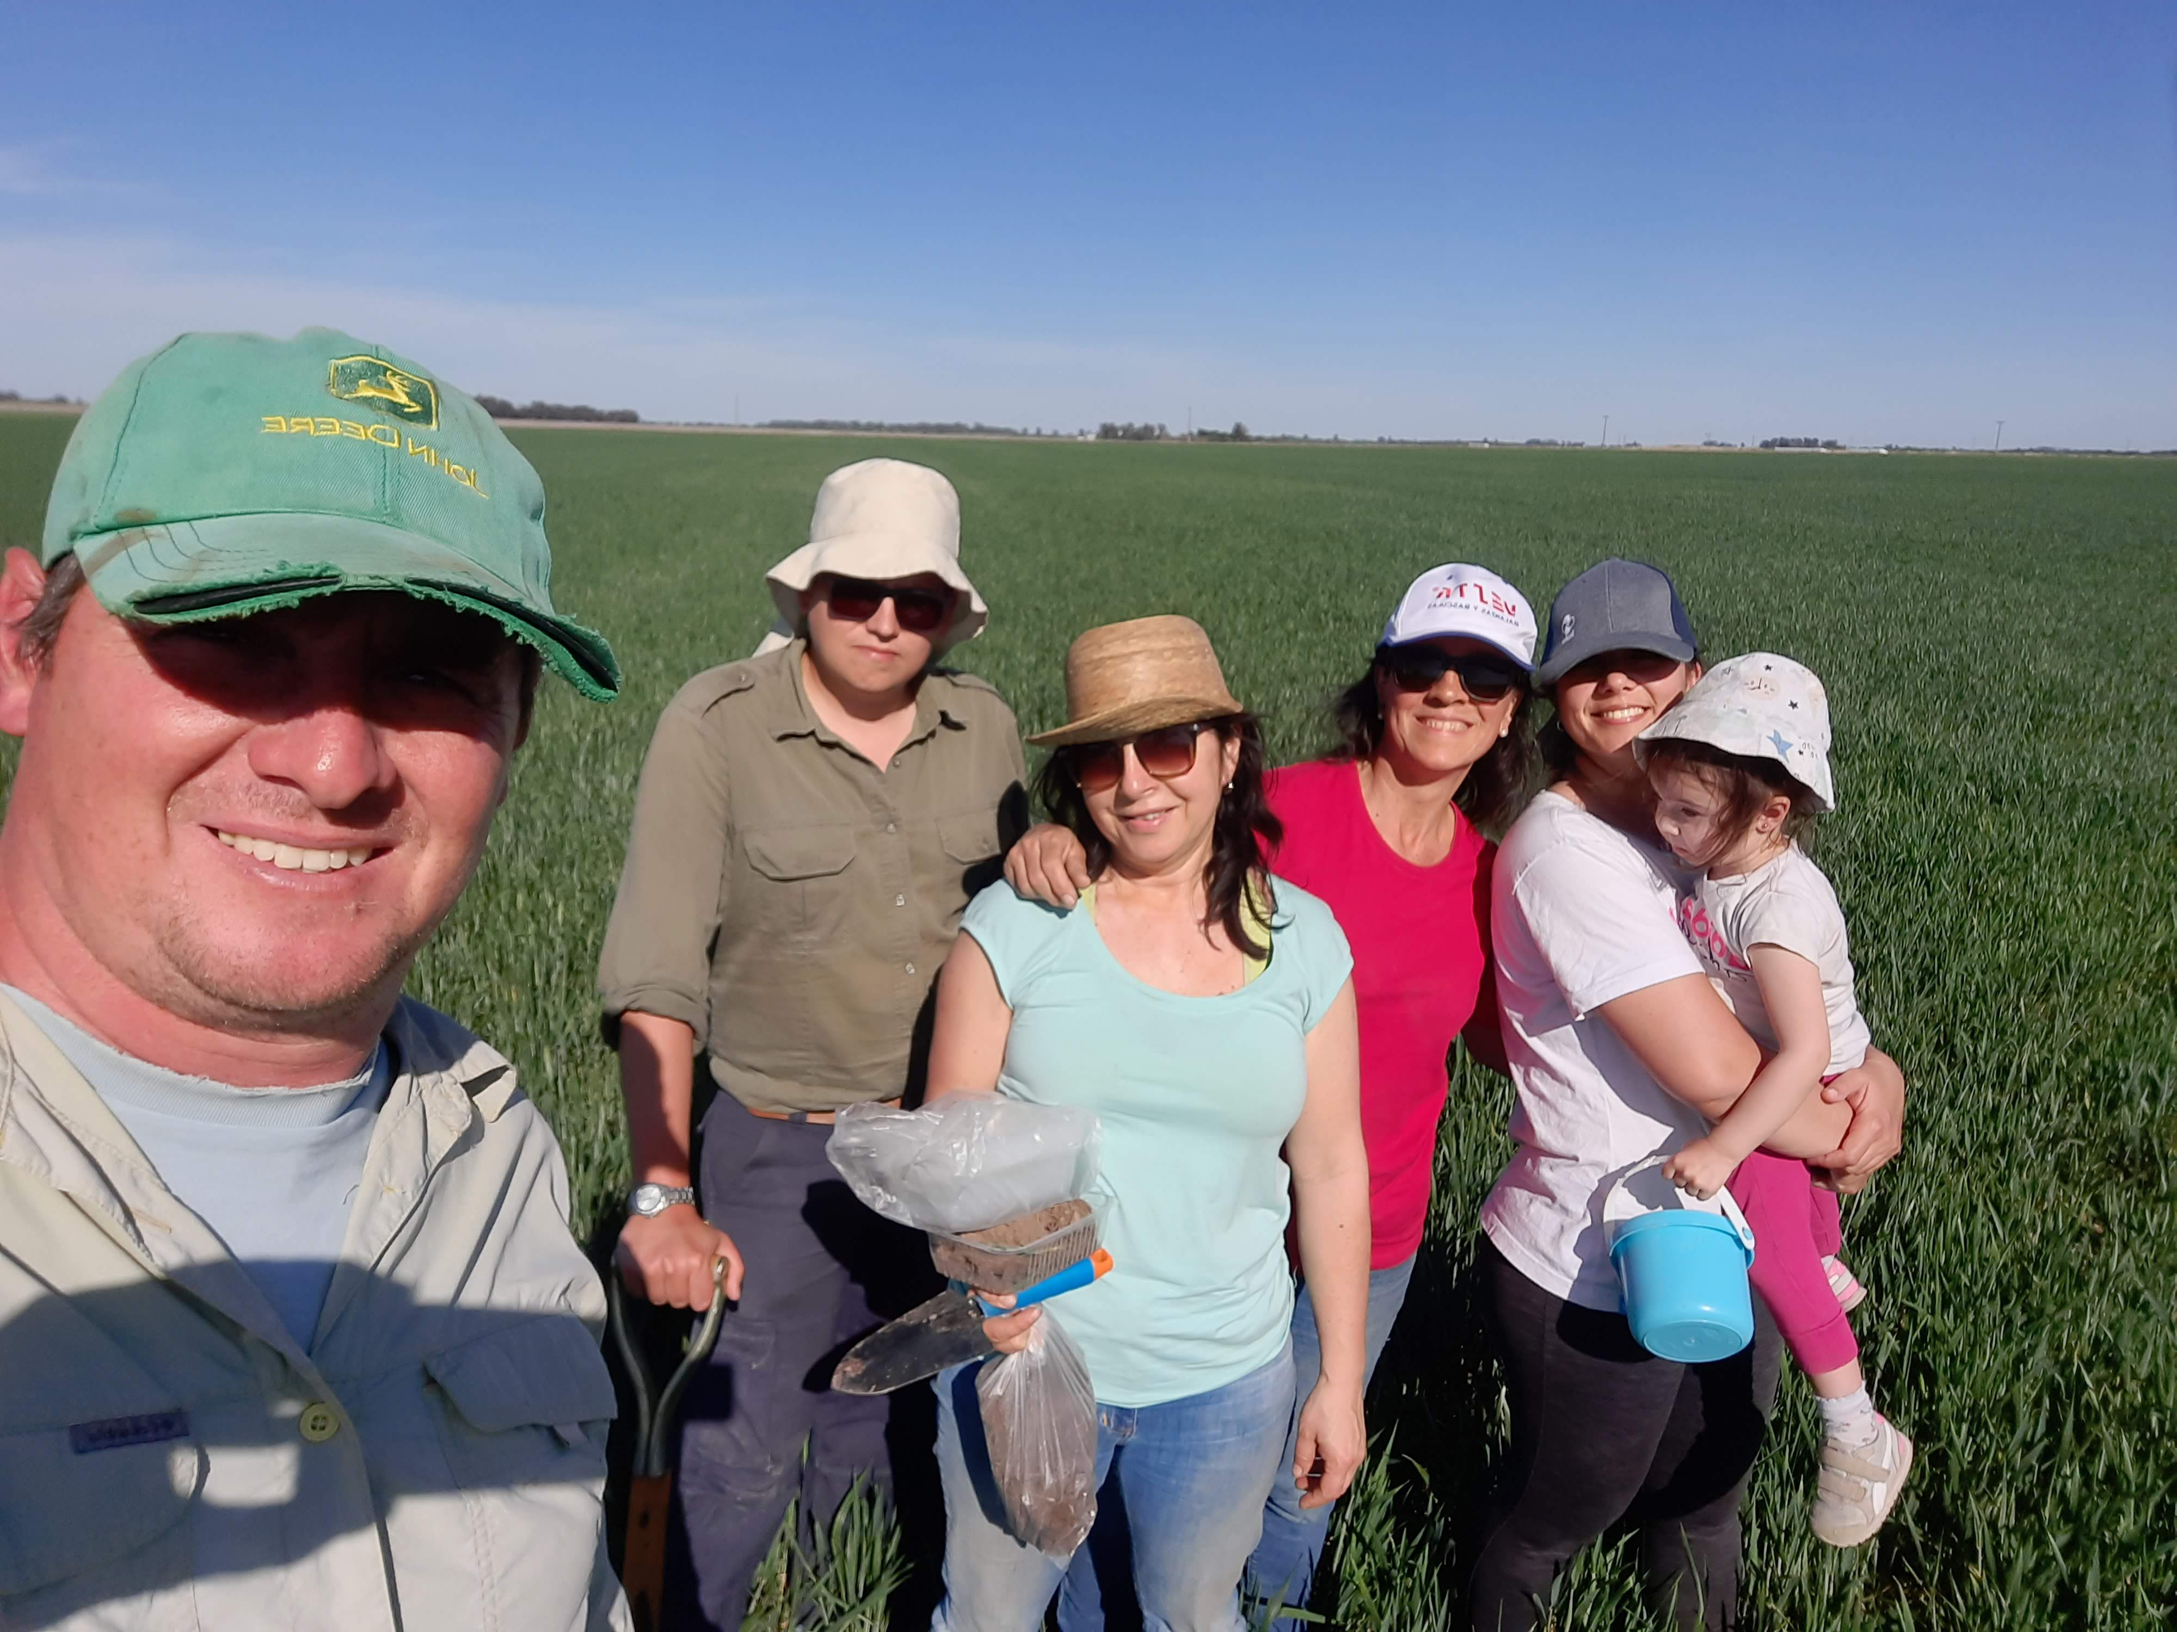
¡MUCHAS GRACIAS POR SU ATENCIÓN!
Cecilia Vettorello
Contacto: cvettore@agro.unc.edu.ar
III Congreso de Agua Ambiente y Energía, AUGM
Notes:
11

